Slide 1
Θεωρία Υπολογισμού
Κλειστότητα κανονικών γλωσσών
Κανονικές εκφράσεις

Slide 2
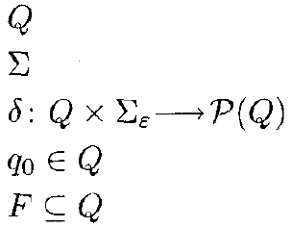
μΝΠΑ
Notes:
For any set Q we write P(Q) to be the collection of all subsets of Q. Here P(Q) is called the power set of Q. For

Slide 3
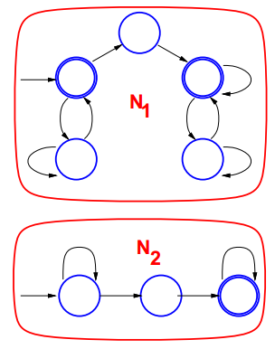
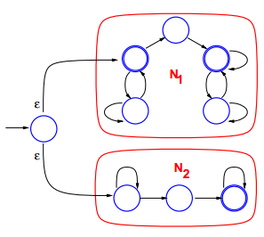
Κλειστότητα ως προς την ένωση (1/2)

Slide 4
Κλειστότητα ως προς την ένωση (2/2)
P₁ = {Q₁,Σ,δ₁,q₁,F₁}
P₂ = {Q₂,Σ,δ₂,q₂,F₂}
P = {Q,Σ,δ,q,F}

Slide 5
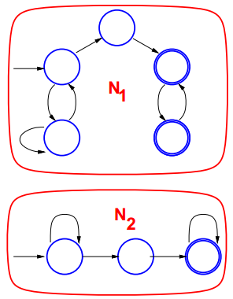
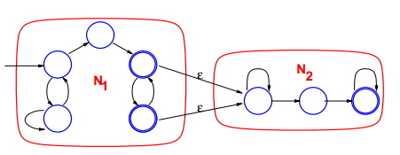
Κλειστότητα ως προς την συναρμογή (1/2)

Slide 6
Κλειστότητα ως προς την συναρμογή (2/2)
P₁ = {Q₁,Σ,δ₁,q₁,F₁}
P₂ = {Q₂,Σ,δ₂,q₂,F₂}
P = {Q,Σ,δ,q,F}

Slide 7
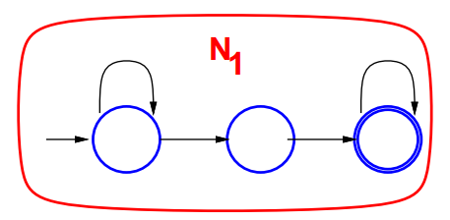
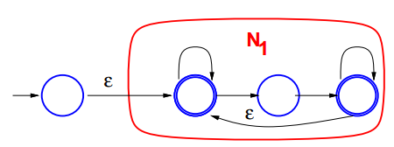
Κλειστότητα ως προς την σώρευση (1/2)

Slide 8
Κλειστότητα ως προς την σώρευση (2/2)
P₁ = {Q₁,Σ,δ₁,q₁,F₁}
P₂ = {Q₂,Σ,δ₂,q₂,F₂}
P = {Q,Σ,δ,q,F}

Slide 9
Πως μπορούμε να παραστήσουμε γλώσσες σε μορφή κειμένου;

Slide 10
Κανονικές εκφράσεις - συμβολισμοί
$$\left(0∪1\right)0^{∗}$$
Η γλώσσα που περιλαμβάνει όλες τις λέξεις που ξεκινάνε από 0 ή 1 και ακολουθεί ένα ή περισσότερα μηδενικά

Slide 11
Συμβολισμοί - Σ ένα αλφάβητο
Κανονική έκφραση Σ = η γλώσσα των λέξεων με έναν χαρακτήρα
Σ* = όλες οι λέξεις του αλφάβητου Σ
Σ*1 = όλες οι λέξεις που τελειώνουν σε 1
0Σ*UΣ*1 = όλες οι λέξεις που ξεκινούν με 0 και τελειώνουν με 1

Slide 12
Προτεραιότητα πράξεων
Σώρευση
Συναρμογή
Ένωση
Παρενθέσεις

Slide 13
Kανονική έκφραση R είναι
a ϵ Σ
ε
0
(R₁ U R₂) όπου R₁, R₂ κανονικές εκφράσεις
(R₁ ο R₂) όπου R₁, R₂ κανονικές εκφράσεις
(R₁*) όπου R₁ κανονική έκφραση

Slide 14
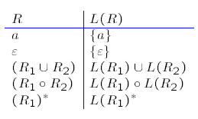
Γλώσσες και κανονικές εκφράσεις

Slide 15
abUa
(abUa)*
(abUa)*aba

Slide 16
Μια γλώσσα είναι κανονική ανν υπάρχει μια κανονική έκφραση που την περιγράφει
Δύο κατευθύνσεις

Slide 17
Αν μια γλώσσα περιγράφεται από μια κανονική έκφραση τότε είναι κανονική
Κατασκεύασε αυτόματο που αναγνωρίζει κάθε μορφή κανονικής έκφρασης

Slide 18
Αν μια γλώσσα είναι κανονική, τότε μπορεί να περιγραφθεί από μια κανονική έκφραση
ΝΠΑ -> ΚΕ

Slide 19
Γενικευμένο ανταιτιοκρατικό ΠΑ (γμΝΠΑ)
μΝΠΑ
γμΝΠΑ
Κάθε μετάβαση σηματοδοτείται από ένα σύμβολο ή από το ε
Διαβάζει κανένα ή ένα σύμβολο
Μεταβαίνει αν υπάρχει κατάσταση μετάβασης
Κάθε μετάβαση σηματοδοτείται από μια κανονική έκφραση
Διαβάζει κανένα ή περισσότερα σύμβολα
Μεταβαίνει αν υπάρχει κατάσταση μετάβασης

Slide 20
Γενικευμένο ανταιτιοκρατικό ΠΑ (γμΝΠΑ)

Slide 21
γμΝΠΑ σε κανονική μορφή
Η εναρκτήρια κατάσταση έχει μεταβάσεις προς κάθε άλλη κατάσταση ενώ δεν υπάρχει κάποια άλλη κατάσταση που να έχει μετάβαση προς αυτήν
Υπάρχει μόνον μια κατάσταση αποδοχής, διαφορετική από την εναρκτήρια. Κατάσταση αποδοχής έχει βέλη μετάβασης από κάθε άλλη κατάσταση ενώ δεν εξέρχεται κανένα βέλος από συτή.
Με εξαίρεση την εναρκτήρια και την κατάσταση αποδοχής έχει εξερχόμενα βέλη προς κάθε άλλη κατάσταση και τον εαυτό της.

Slide 22
Αν μια γλώσσα είναι κανονική, τότε μπορεί να περιγραφθεί από μια κανονική έκφραση
ΝΠΑ -> γμΝΠΑ -> ΚΕ

Slide 23
ΝΠΑ -> γνΝΠΑ
Προσθέτουμε
νέα εναρκτήρια κατάσταση με ε μετάβαση στην παλιά εναρκτήρια κατάσταση
Νέα κατάσταση αποδοχής όπου μεταβαίνουμε με ε από τις παλιές καταστάσεις αποδοχής
Αντικαθιστούμε καταστάσεις που έχουν πολλές ετικέτες ή υπάρχουν πολλαπλές μεταβάσεις προς την ίδια κατεύθυνση μεταξύ δύο καταστάσεων με μια, η ετικέτα της οποίας είναι η ένωση των αρχικών ετικετών
Προσθέτουμε μεταβάσεις με 0 μεταξύ καταστάσεων που δεν υπάρχουν μεταβάσεις

Slide 24
γνΝΠΑ -> ΚΕ
Μετατρέπουμε το γνΝΠΑ σε ένα ισοδύναμο με 2 καταστάσεις
Η ΚΕ που συνδέει τις δύο αυτές καταστάσεις είναι η ΚΕ που ζητάμε

Slide 25
Αφαιρώντας έναν κόμβο

Slide 26
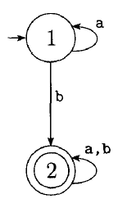
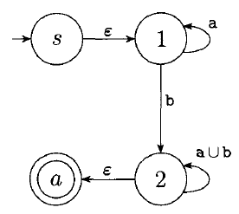
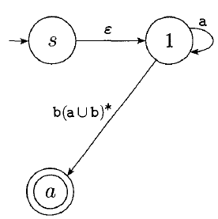
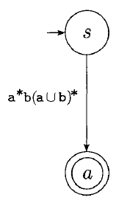

Slide 27
